Slide 1
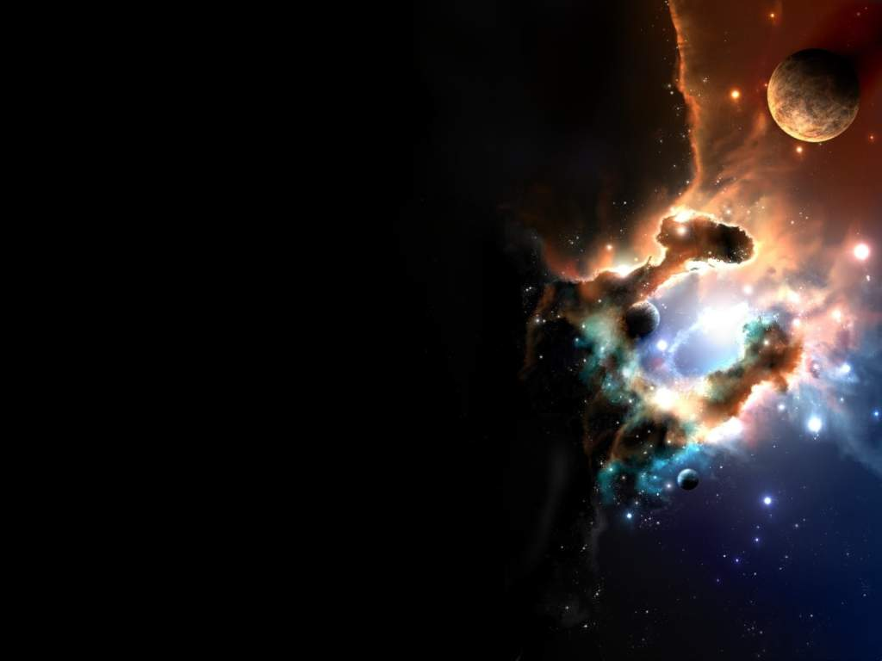
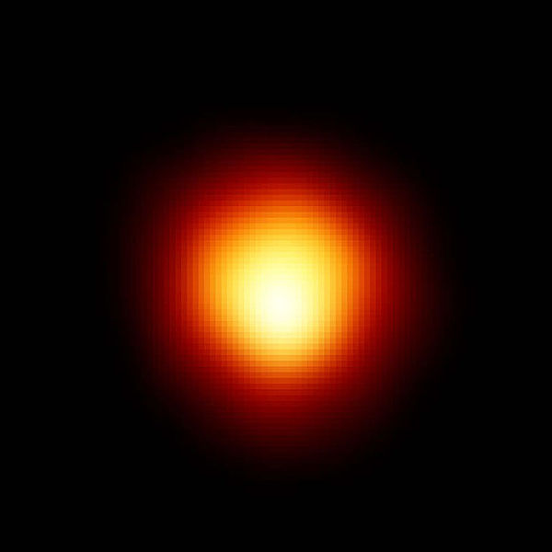
Еволюція зір

Slide 2
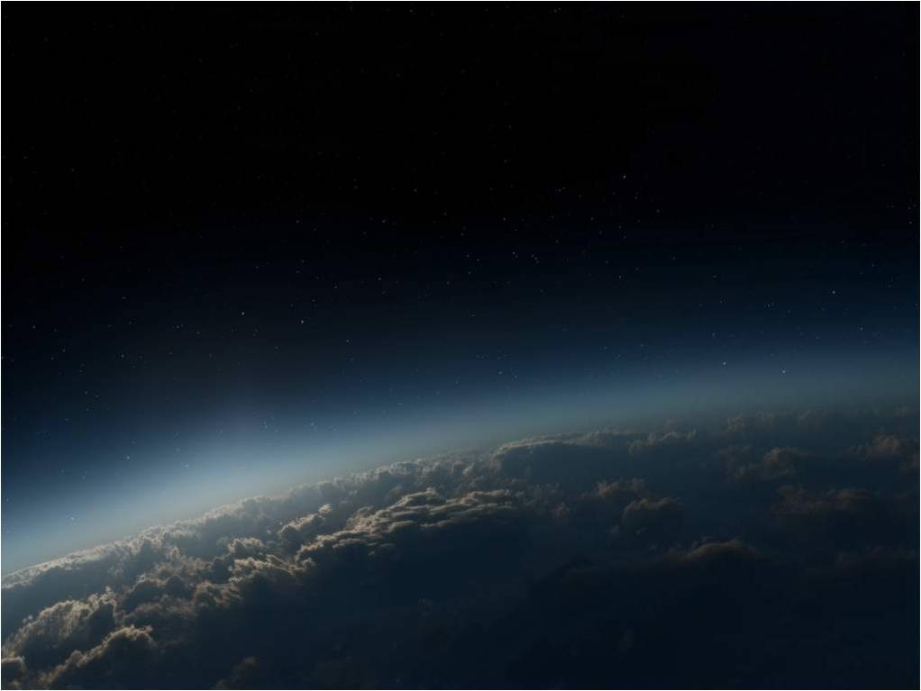

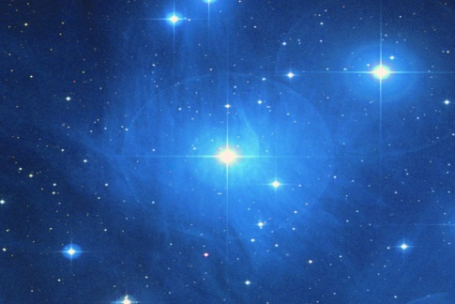
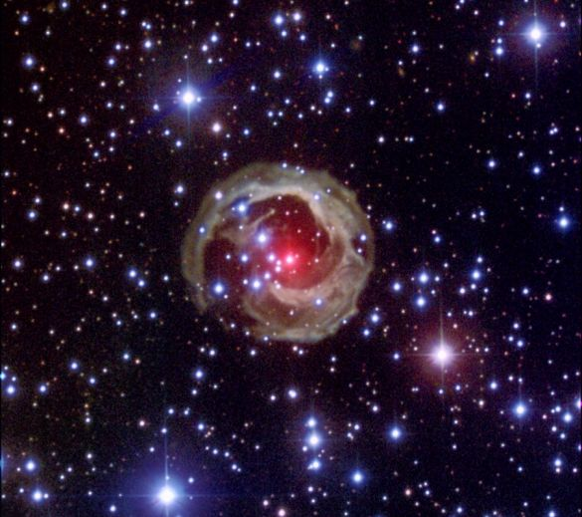
Всесвіт складається на 98% із зірок. Вони ж є основним елементом галактики.
«Зірки - це величезні кулі з гелію і водню, а також інших газів. Гравітація тягне
їх всередину, а тиск розпеченого газу виштовхує їх назовні, створюючи рівновагу. Енергія зірки міститься в її ядрі, де гелій взаємодіє з воднем ».
Зірки утворюються шляхом конденсації хмар газово-пилового міжзоряного середовища

Slide 3
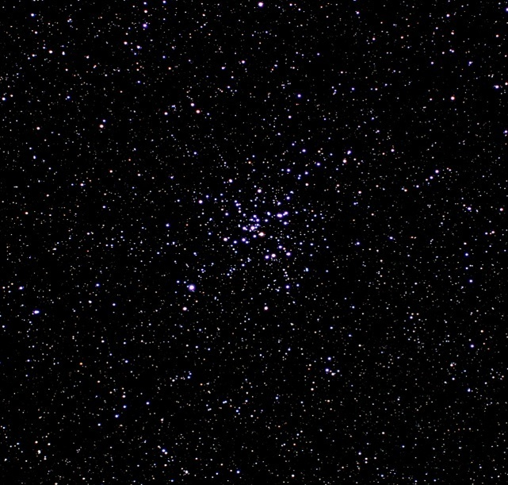
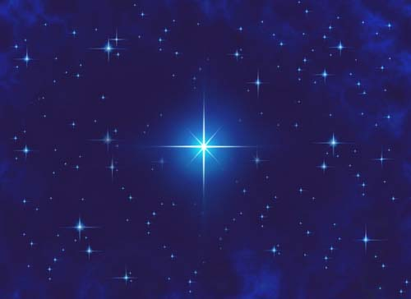
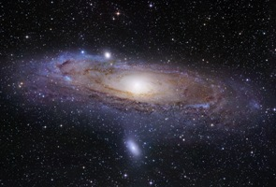
Неозброєним оком на небі видно близько 6000 зір. Астрономи античності поділяли їх за яскравістю на шість зоряних величин. Найяскравіші зірки належали до першої величини, найтьмяніші — до шостої.
Усі видимі з Землі зорі (навіть ті, що доступні для спостереження за допомогою найпотужніших телескопів) розташовані в місцевій групі галактик.

Slide 4
Відстані до найближчих зір
В астрономії застосовують особливу одиницю виміру відстані до зір — парсек (пк). Зоря, яка перебуває на відстані 1 пк, має паралакс рівний 1".
Відповідно,1 пк = 30 трлн км.
Поряд із парсеком застосовується ще одна особлива одиниця виміру відстані — світловий рік. Він дорівнює відстані, яку світло долає протягом року, тобто 9,46×10¹²км, або 0,307 пк.
Найближчою до Сонця зіркою є Проксима Центавра — червоний карлик 11-ї зоряної величини. Вона має паралакс 0,77", тобто відстань до неї становить 1,3 пк (40 трлн км або 4,3 св.роки).

Slide 5
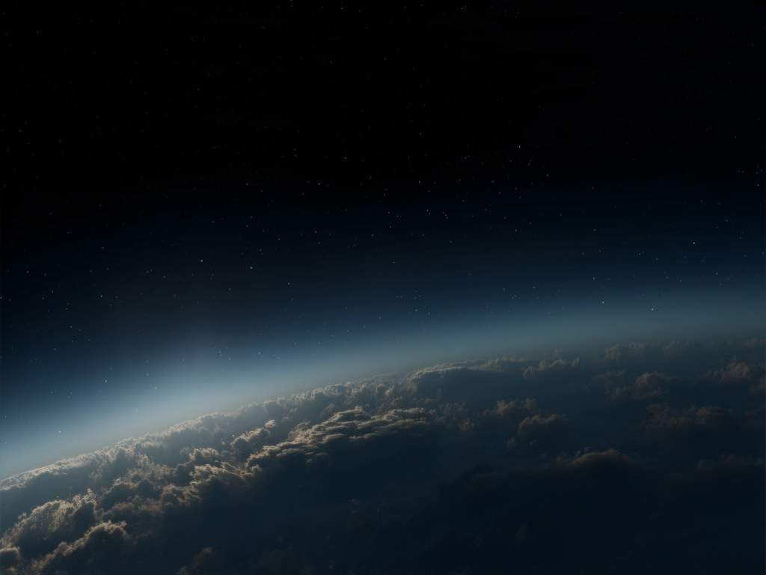
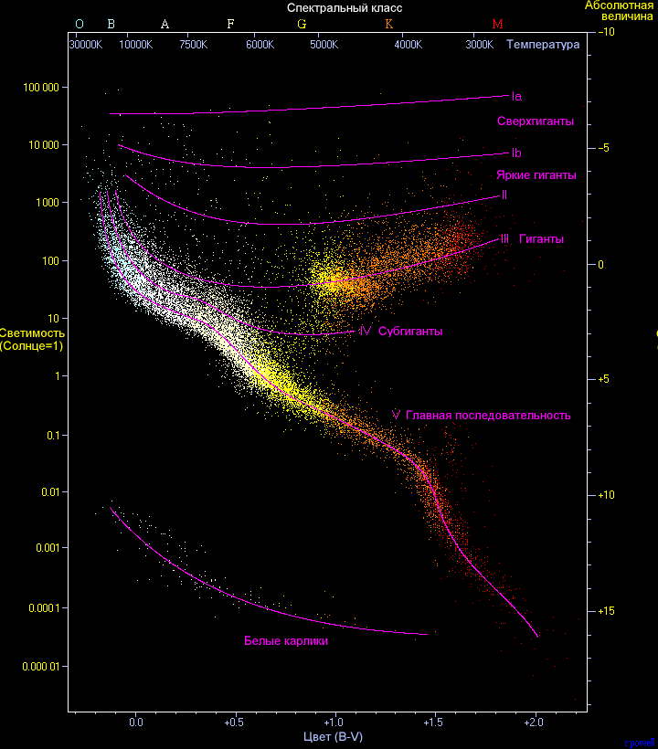
Диаграмма
Діагра́ма Герцшпрунга—Рассела— графічно відображена залежність між світністю (чи абсолютною зоряною величиною) та спектральним класом (тобто, температурою поверхні) зорі.

Slide 6
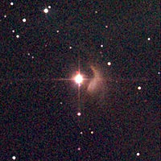
Змінна зоря - це зоря, за всю історію спостереження якої хоч один раз зафіксовано зміну її блиску. Причин змінності багато і пов'язані вони можуть бути не тільки з внутрішніми процесами: якщо зоря подвійна і промінь зору лежить у площині обертання компонентів (або під невеликим кутом до нього), то час від часу одна зоря закриватиме іншу від спостерігача, що спостерігається як зменшення блиску; блиск може змінитися якщо світло від зорі пройде крізь сильне гравітаційне поле. Однак у більшості випадків змінність пов'язана з нестабільними внутрішніми процесами.

Slide 7
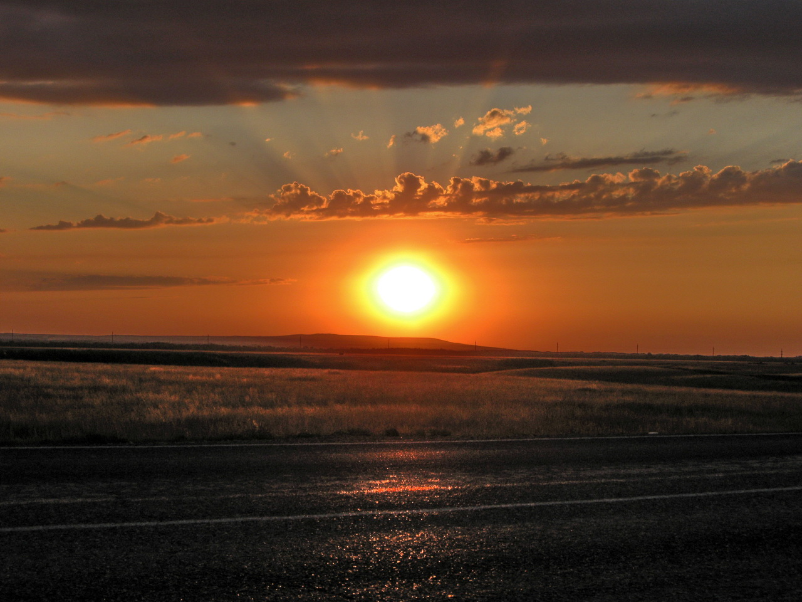
Зірки, які не є змінними називаються “нормальними”. До таких зірок належить і наше Сонце

Slide 8
Зоряні системи
Зорі можуть бути поодинокими й кратними: подвійними, потрійними і більшої кратності. У разі, коли до системи належить більше десяти зір, її називають зоряним скупченням. Подвійні (кратні) зорі дуже поширені. За деякими оцінками, більше 70% зір у Галактиці кратні. Так, серед 32 найближчих до Сонця зір — 12 кратних, з яких 10 подвійних, зокрема й найяскравіша зоря, небосхилу — Сіріус. В околиці 20 парсек від Сонячної системи близько половини із більш, ніж 3000 зір, — подвійні зорі всіх типів.

Slide 9
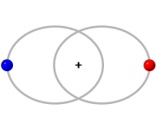
Подвійна зоря — система з двох гравітаційно пов'язаних зір, які обертаються навколо спільного центру мас по еліптичних орбітах. Інколи трапляються системи із трьох і більше зірок; у тому загальному разі система називається кратною зіркою.
Схематичне зображення двох небесних тіл, що обертаються навколо спільного центру мас

Slide 10
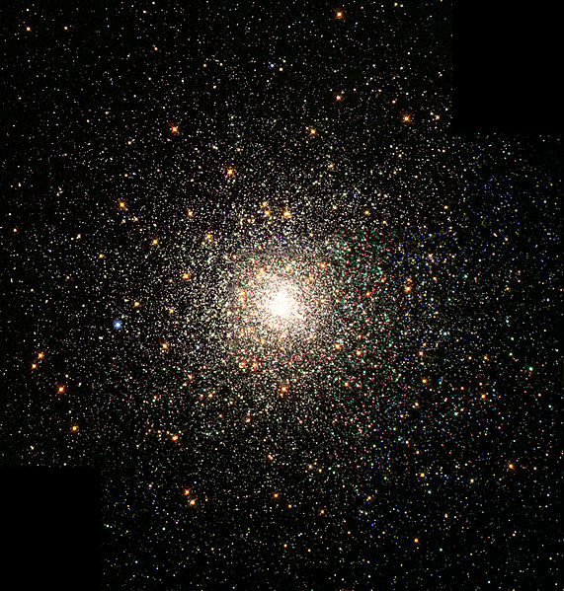
График эволюции
Зо́ряне ску́пчення — гравітаційно зв'язана група зірок, що має загальне походження і рухома в гравітаційному полі галактики
як єдине ціле.
За своєю морфологією зоряні скупчення історично поділяються на два типи — кулясті і розсіяні. Групи гравітаційно незв'язаних зірок або слабкопов'язаних молодих зір, об'єднаних загальним походженням, називають зоряними асоціаціями.

Slide 11
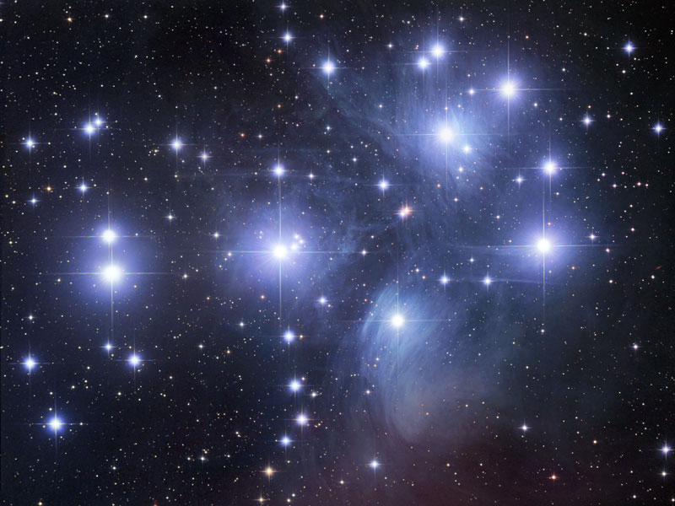
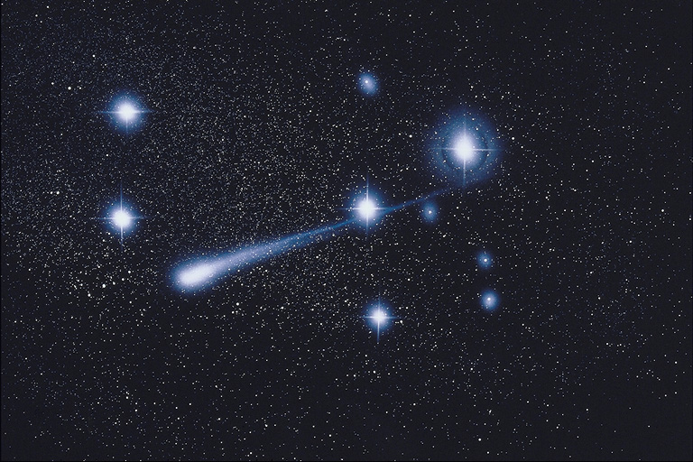
Гравитационное сжатие
Зорі - це найпоширеніші об’єкти у Всесвіті, у них міститься понад 98% видимої речовини Всесвіту. У зорях відбувається синтез та перетворення хімічних елементів, які потім за сприянням умов можуть стати складовими живих організмів.

Slide 12
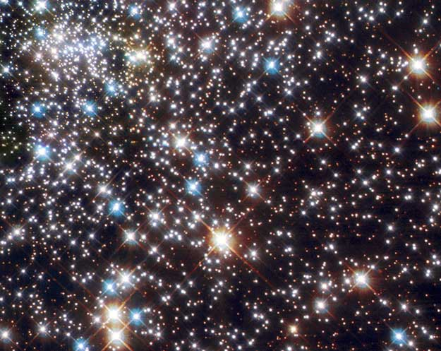

Slide 13
Дякую за увагу!

